Slide 1
Aktualni problemi zdravlja populacije
Izv.prof.dr.sc. Gorka Vuletić

Slide 2
Zdravlje
Definicija Svjetske zdravstvene organizacije:
Zdravlje je stanje fizičkog, psihičkog i socijalnog blagostanja, a ne samo odsustvo bolesti.
zdravlje - multidimenzionalni koncept

Slide 3
Svjetska zdravstvena organizacija WHO
osnovana 1948. kao specijalizirana agencija u sklopu Ujedinjenih naroda
Sjedište: Ženeva, Švicarska
Dr. Andrija Štampar član osnivačke skupštine
Danas organizacija broji 194 zemlje članice, među kojima je i Republika Hrvatska koja je primljena u članstvo 23. lipnja 1992. godine
(www.who.int)

Slide 4
Svjetska zdravstvena organizacija (SZO)
Cilj: podizanje razine zdravlja svih naroda. U skladu s njenim statutom, Svjetska zdravstvena organizacija je vodeći i koordinirajući autoritet na polju međunarodnog zdravstvenog rada i odgovorna je za pomaganje svim narodima da se na globalnoj razini postigne najviša moguća razina zdravlja.

Slide 5
Shvaćanje zdravlja kroz povijest
Biološki model bio dominantan model nekada.
Potrebno je istaknuti da je osim bioloških čimbenika, zdravlje odnosno ishod bolesti pod utjecajem i ne-bioloških čimbenika: ličnost osobe, motivacije, pridržavanje terapije, socioekonomskog statusa, mreže socijalne podrške, individualnih i kulturalnih vjerovonja i ponašanja.
Bio-psiho-socijalni model zdravlja i bolesti dominantni model danas

Slide 6
SZO u svojim temeljnim dokumentima deklarira zdravlje kao jedno od temeljnih ljudskih prava bez obzira na rasu, vjeru, političko opredjeljenje, socijalne te ekonomske uvjete
Najviše polemika je uvijek izazivala socijalna komponenta

Slide 7
Zdravlje je egzaktan pojam koji je produkt naslijeđa i okoline (društvene, fizičke i biološke)
Ukoliko je poremećena jedna ili druga komponenta nastaje bolest kao fizička ili psihička disfunkcija organizma

Slide 8
Pored ostalih obilježja, zdravlje ima i ekonomska obilježja – sve je vrijednije, a bolest je sve skuplja
Pravo na zdravlje predstavlja i jedan od ustavnih načela Republike Hrvatske – “ Svatko ima pravo na zdrav život. Republika osigurava pravo građana na zdrav okoliš. Građani, državna, javna i gospodarska tijela i udruge, dužni su, u sklopu svojih ovlasti i djelatnosti, osobitu skrb posvećivati zaštiti zdravlja ljudi, prirode i ljudskog okoliša.”

Slide 9
Među društvenim činiteljima na zdravlje utječu socijalno-ekonomski razvoj i fizička okolina, odgoj, obrazovanje i kultura te zdravstvena i socijalna zaštita
Među ključne preduvjete zdravlja ubrajamo mir, dom, obrazovanje, socijalnu sigurnost, društveni razvoj i stabilnost ekološkog sustava

Slide 10
Mjerenje zdravlja populacije
Objektivne mjere
Morbiditet
Mortalitet
Klinička procjena
Samoprocjene
Mjera stanja
Mjera ishoda

Slide 11
Mortalitet: situacija u svijetu
Skupine bolesti:
Zarazne bolesti
Nezarazne bolesti
Kronične nezarazne bolesti
Podjela zemalja po socio-ekonomskom statusu:
Razvijene
Nerazvijene
Razlikuju li se po zdravstvenim problemima?

Slide 12
Svijet
Vodeći uzrok pobola i smrti u razvijenim zemljama
→ bolesti srca i krvnih žila
(kardiovaskularne bolesti)
u porastu su i u nerazvijenim zemljama
nerazvijene zemlje → zarazne bolesti i dalje problem (koje?)

Slide 13
Zarazne bolesti
AIDS (SIDA, kopnica)
sindrom stečenoga nedostatka imuniteta
HIV infekcija
Virus izoliran prije 25 godina (1983. u Francuskoj)
Odgovoran za 30 mil.izgubljenih života - u svijetu
1.12. svjetski dan borbe protiv AIDS-a
Od 1985. do 2008. godine u Republici Hrvatskoj zabilježeno je 714 osoba zaraženih HIV-om
285 oboljelo od AIDS-a
131 bolesnik umro (u istom razdoblju)
HIV / AIDS danas postala kronična bolesti.

Slide 14
Kronične nezarazne bolesti

Slide 15
Vježba u grupama
Navedite da li i koliko članova Vaše uže i šire obitelji ima neku kroničnu bolest i koju.
Analiza rezultata:
Ukupni broj osoba → ukupni broj kroničnih stanja/bolesti
Kojim skupinama bolesti pripadaju
Odgovara li to pokazateljima na razini Hrvatske i zapadnih zemalja?
U čemu su razlike?

Slide 16
Svijet
Kronične bolesti u svim razvijenim zemljama svijeta predstavljaju vodeći javno zdravstveni problem, kojem pridonosi starenje pučanstva i moderni način života s urbanizacijom, industrijalizacijom i životnim navikama štetnim po zdravlje (pušenje, sedentarni način života, nepravilna prehrana itd).

Slide 17
Svijet
globalna svjetska epidemija kardiovaskularnih bolesti
postale prioritetni javnozdravstveni problem u svijetu

Slide 18
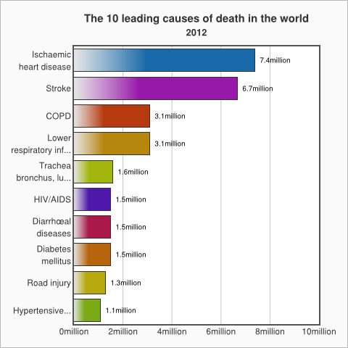
Vodeći uzroci smrti u svijetu WHO

Slide 19
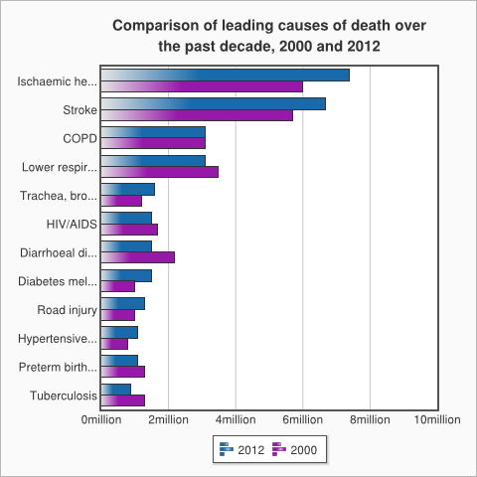
Vodeći uzroci smrti u svijetu

Slide 20
Top 10 uzroka smrti prema statistikama Svjetske zdravstvene organizacije
http://www.who.int/mediacentre/factsheets/fs310/en/index1.html

Slide 21
Hrvatska
U Hrvatskoj se prati stanje zdravlja populacije
Službe u Zavodima za javno zdravstvo – Državni i županijski zavodi
praćenje i epidemiološka analiza morbiditeta i mortaliteta
Odabrani prioriteti su: bolesti srca i krvnih žila, zloćudne novotvorine, duševne bolesti i poremećaji

Slide 22
Hrvatska
vodeću uzrok smrti i pobola u Hrvatskoj su također Kronične nezarazne bolesti
⇒ kardiovaskularne bolesti
Većina populacije ima neko oštećenje zdravlja koje utječe na njegovu funkcionalnost u svakodnevnom životu.

Slide 23
Hrvatska – vremenska perspektiva
Promjena javnozdravstvenih problema kroz vrijeme?

Slide 24
10 vodećih uzroka smrti u Hrvatskoj 2006.
Žene |  |  | Muškarci
dijagnoza | N | % | dijagnoza | N | %
Ishemijske bolesti srca | 5.092 | 20,33 | Ishemijske bolesti srca | 4.730 | 18,67
Cerebrovaskularne bolesti | 4.706 | 18,79 | Cerebrovaskularne bolesti | 3.369 | 13,30
Insuficijencija srca | 1.880 | 7,51 | Zloćudna novotvorina dušnika, dušnica i pluća | 2.145 | 8,47
Zloćudna novotvorina dojke | 830 | 3,31 | Insuficijencija srca | 1.079 | 4,26
Zloćudne novotvorine debelog crijeva | 772 | 3,08 | Zloćudne novotvorine debelog crijeva | 1.028 | 4,06
Dijabetes melitus | 653 | 2,61 | Kronične bolesti jetre, fibroza i ciroza | 910 | 3,59
Ateroskleroza | 640 | 2,55 | Bronhitis, emfizem, astma | 723 | 2,85
Zloćudna novotvorina dušnika, dušnica i pluća | 572 | 2,28 | Upala pluća | 636 | 2,51
Upala pluća | 547 | 2,18 | Zloćudna novotvorina prostate | 604 | 2,38
Hipertenzivne bolesti | 531 | 2,12 | Zloćudna novotvorina želuca | 539 | 2,13
Prvih 10 | 16.223 | 64,77 | Prvih 10 | 15.763 | 62,23
Ukupno | 25 049 | 100 | Ukupno | 25.329 | 100

Slide 25
Vodeći uzroci smrti
Vodeći uzrok smrti u 2010. godini su cirkulacijske bolesti od kojih je umrlo 25.631 osoba (580,18/100.000).
Od novotvorina, druge po redu skupine bolesti iz koje se izdvajaju vodeći uzroci smrti, umrlo je 13.698 osoba (310,07/100.000).
Tri četvrtine svih uzroka smrti u Hrvatskoj je iz ove dvije skupine bolesti
preostale smrti odnose se na ozljede i otrovanja (67,18/100.000),
bolesti probavnog sustava (55,66/100.000),
bolesti dišnog sustava (44,30/100.000) i dr.

Slide 26
10 vodećih uzroka smrti u Hrvatskoj 2013.

Slide 28
Razlozi takvom stanju zdravlja u populaciji?
Psihološke varijable od značaja ?

Slide 29
Faktori rizika za zdravlje
Na koje ne možemo utjecati
dob, spol, geni
biološke karakteristike
Na koje možemo utjecati
prehrana, pušenje, tjelesna aktivnost
ponašanja !

Slide 30
Dob
Starenje populacije…

Slide 31
Starenje
Starenje predstavlja jedan od najvećih socijalnih, ekonomskih i zdravstvenih izazova 21. stoljeća, posebice u Europi koja je kontinent s najvećim udjelom osoba starijih od 65 godina u ukupnom stanovništvu (15%).
predviđa se daljnje povećanje broja starih osoba
do 2050. godine u Europi će živjeti više od 157 milijuna stanovnika starije životne dobi

Slide 32
Osobe starije životne dobi u Hrvatskoj
U većini razvijenih zemalja prihvaćena je kronološka dob od 65 godina kao dobna granica u definiciji starije osobe.
Prema kriterijima Svjetske zdravstvene organizacije, starija dobna skupna može se podijeli na:
raniju starost 65-74 godine,
srednju starost 75–84 godine,
duboku starost od 85 i više godina.

Slide 33
Demografska situacija
Republika Hrvatska pripada državama s vrlo starim stanovništvom, a prema zadnjem popisu stanovništva ima 758.633 stanovnika u dobi 65 i više godina (17,7%) a taj broj se povećava.
Od 1991. godine Hrvatska ulazi u depopulacijsku fazu prirodnog kretanja.
U 2014. g. je rođeno 39.566 djece, umrlo je 50.839 osoba te je bilo 11.273 umrlih više nego rođenih.
Prisutna negativna stopa prirodnog kretanja -2,7.

Slide 34
Prisutne značajne razlike po spolu.
Prema podacima iz 2014. godine, u Hrvatskoj ima 758.633 osoba starije životne dobi,
296.208 (39,04%) muškaraca
462.425 (60,96%) žena
Očekivano trajanje života pri rođenju je za oba spola 77,6 godine,
za žene 80,5 godine,
za muškarce 74,6 godine
(Državni zavod za statistiku, prema podacima u 2014.)

Slide 35
Zdravlje starijih osoba
Zdravlje starijih osoba predstavlja sve veći izazov suvremene znanosti i prakse zbog stalnog porasta broja starijeg stanovništva i njihovog udjela u ukupnom stanovništvu te sve veće zastupljenosti kroničnih bolesti prisutnih kod starijih osoba koje povećavaju potrebu za korištenjem zdravstvenih i socijalnih, a time i financijskih resursa zajednice.

Slide 36
Najčešće skupine utvrđenih bolesti i stanja kod starijih osoba u primarnoj ZZ
Skupina bolesti | Postotak oboljelih
Bolesti cirkulacijskog sustava | 20,9%
Bolesti mišićno-koštanog sustava i vezivnog tkiva | 12,7%
Bolesti dišnog sustava | 7,8%
Endokrine bolesti, bolesti prehrane i bolesti metabolizma | 7,7%

Slide 37
Najčešći uzroci bolničkog pobola osoba u dobi 65+
Skupina bolesti | Broj oboljelih | Stopa na 1.000 stan.
Bolesti cirkulacijskog sustava | 53.916 | 68,32
Novotvorine | 35.660 | 45,19
Bolesti oka i adneksa | 20.797 | 26,35
Bolesti probavnog sustava | 18.516 | 23,46
Ozljede, otrovanja i neke druge posljedice vanjskih uzroka | 15.198 | 19,26
Duševni poremećaji i poremećaji ponašanja | 6.552 | 8,30

Slide 38
Broj hospitalizacija liječenih zbog dijagnoza skupine bolesti V (dg F00-F99), za osobe 65 i više godina, liječeni na stacionarnim djelatnostima i liječeni u dnevnim bolnicama 2014.god.
šifra dijagnoze | naziv dijagnoze | ukupno
F00-F09 | Organski i simptomatski duševni poremećaji | 4125
F10-F19 | Duševni poremećaji i poremećaji ponašanja uzrokovani uzimanjem psihoaktivnih tvari | 1040
F20-F29 | Shizofrenija, shizotopni i sumanuti poremećaji | 1039
F30-F39 | Afektivni poremećaji (poremećaji raspoloženja) | 937
F40-F48 | Neurotski, vezani uz stres i somatoformni poremećaji | 713
F60-F69 | Poremećaji ličnosti i ponašanja odraslih | 176
F70-F79 | Duševna zaostalost | 13
F50-F59 | Bihejviolarni sindromi vezani uz fiziološke poremećeje i fizičke čimbenike | 8
F90-F98 | Poremećaji u ponašanju i osjećajima koji se pojavljuju u djetinjstvu i u adolescenciji | 7
F99 | Nespecificirani mentalni poremećaj | 4
F80-F89 | Poremećaji psihološkog razvoja | 0
F00-F99 |  | 8062
Izvor podataka: HZJZ, BSO obrazac 2014.g. (redovita prijava, dnevna bolnica)
Zagreb, 03.11.2015.

Slide 39
Vodeći uzroci smrti osoba u dobi iznad 65 godina
Dijagnoza | Broj | %
Ishemijske bolesti srca | 9.543 | 23,16
Cerebrovaskularne bolesti | 6.688 | 16,23
Zloćudna novotvorina dušnika, dušnica i pluća (M) | 1.736 | 4,21
Zloćudne novotvorine debelog crijeva, rektuma i anusa | 1.622 | 3,93
Kronične bolesti donjeg dišnog sustava | 1.569 | 3,80
Hipertenzivne bolesti | 1.501 | 3,64
Insuficijencija srca | 1.230 | 2,98
Dijabetes melitus | 1.182 | 2,86
Zloćudna novotvorina dojke (Ž) | 769 | 1,86
Ateroskleroza (Ž) | 745 | 1,80

Slide 40
Vanjski uzroci smrti osoba starije životne (2014.god.)
Vanjski uzrok smrti |  | Broj | Stopa na 1.000 stan.
 | Muškarci | 73 | 0,23
Nesreće pri prijevozu | Žene | 31 | 0,06
 | Ukupno | 104 | 0,13
 | Muškarci | 360 | 1,16
Padovi | Žene | 647 | 1,35
 | Ukupno | 1.007 | 1,28
 | Muškarci | 94 | 0,30
Drugi vanjski uzroci slučajnih ozljeda | Žene | 88 | 0,18
 | Ukupno | 182 | 0,23
 | Muškarci | 166 | 0,53
Namjerno samoozljeđivanje | Žene | 68 | 0,14
 | Ukupno | 234 | 0,30
 | Muškarci | 22 | 0,07
Ostali vanjski uzroci smrti | Žene | 60 | 0,13
 | Ukupno | 82 | 0,10

Slide 41
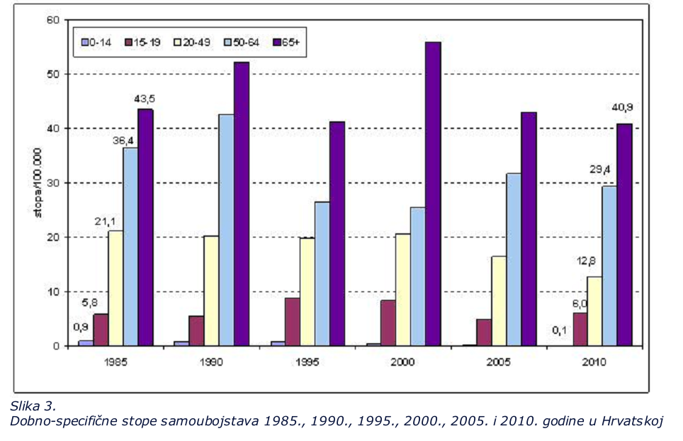
Samoubojstva u dobi 65+

Slide 42
Rasprava
Većina zdravstvenih problema u starijoj dobi rezultat su kroničnih bolesti i stanja.
Mnoge kronične bolesti rezultat su (u nekoj mjeri) zdravstveno rizičnih ponašanja, i mogu biti prevenirane ili odgođene uključivanjem u i prakticiranjem zdravstveno protektivnih ponašanja.
Tjelesna aktivnost i zdrava prehrana i u starijoj dobi mogu dati značajne benefite za opće zdravlje osobe kao i opću kvalitetu života.
Rana detekcija zdravstvenih problema od važnosti je za povoljnije zdravstvene ishode i za uspješnije nošenje s kroničnim stanjima.

Slide 43
U 2002 WHO objavila: „Active ageing: a policy framework „
Aktivno starenje definirano kao proces optimiziranja mogućnosti/šansi za zdravlje, participiranja u društvu i sigurnosti kako bi se unaprijedila kvaliteta života tijekom starenja
Naglašava se potreba za multisektorskom i multidisciplinarnom suradnjom i akcijom
Interdisciplinarni pristup unaprejeđenju zdravlja starijih osoba je neophodan
„WHO policy framework” –> 6 ključnih determinanti aktivnog starenja:
Ekonomska
Bihevioralna
Osobna
Socijalna
Zdravlje i socijalne službe/usluge
Fizička okolina

Slide 44
Zaključno
Drugačiji dobni sastav stanovništva postavlja
nove i drugačije zahtjeve organizaciji društva s obzirom na specifične potrebe starijih osoba, osobito u zdravstvenoj i socijalnoj skrbi, ali se navedeno odražava i na druge sektore.

Slide 45
Faktori na koje možemo utjecati
Ponašanja…

Slide 46
“3FOUR50”
3 rizična faktora – pušenje, loša prehrana i smanjena fizička aktivnost – doprinose razvoju
4 tipa kroničnih bolesti:
Bolesti srca
Dijabetes tip II
Bolesti pluća
Karcinom
... što u konačnici ima udio od preko 50% u ukupnoj smrtnosti u svijetu.
Na mnoge od tih rizičnih faktora se može djelovati i mogu biti prevenirani smrtni ishodi ili invaliditet.

Slide 47
Rizični faktori
Smanjena fizička aktivnost, nepravilna (loša) prehrana, pušenje, prekomjerno i nezdravo konzumiranje alkohola
⇓
Rizična ponašanja
(područje psihologije – zdravstvene psihologije)

Slide 48
Zdravstveno rizična i protektivna ponašanja
Većina koničnih bolesti rezultat su (u nekoj mjeri) zdravstveno rizičnih ponašanja, i mogu biti prevenirane ili odgođene uključivanjem u i prakticiranjem zdravstveno protektivnih ponašanja.
Tjelesna aktivnost, zdrava prehrana i prestanak konzumiranja štetnih tvari mogu dati značajne benefite za opće zdravlje osobe kao i opću kvalitetu života.
Rana detekcija zdravstvenih problema od važnosti je za povoljnije zdravstvene ishode i za uspješnije nošenje s kroničnim stanjima.

Slide 49
Kronične bolesti -> neizlječive ->
Cilj akcije/intervencije je postizanje uvjetnog zdravlja i što bolje kvalitete života bolesnika
Uloga i važnost psihologa u zdravstvu
Psihološko savjetovanje i edukacija u cilju smanjenja rizičnog ponašanja neophodan dio interdisciplinarnog rada u ovom području

Slide 50
ULOGA PSIHOLOGA
.. U edukaciji šire javnosti o rizicima koji utječu na razvoj kroničnih bolesti
.. U programima prevencije
.. U razvoju i edukaciji tehnika nošenja sa stresom
.. U promociji zdravog načina života – npr. kroz savjetovališta i grupe podrške za mršavljenje, smanjenje/ prestanak pušenja, odvikavanje od alkohola, zdrave prehrane…
.. U rehabilitacijskim centrima za bolesnike kako bi se poboljšala kvaliteta njihovih života
.. U edukaciji obitelji bolesnika – lakše nošenje sa problemom, bolja kvaliteta njihovih života, bolje razumijevanje i kvalitetnija podrška bolesniku
.. U radu na stavu zajednice prema kroničnim bolestima i zdravim stilovima življenja – osvještavanje problematike!
…

